Slide 1

Marco de trabajo SSP

Slide 2

¿QUÉ ORGANISMOS DEBEN INTEGRAR EL SSP?
Notes:
Aplicación de los SARPS de la OACI
Sistema Estatal de Supervisión de Seguridad y Elementos Críticos.
Los Estados deben considerar los elementos críticos (CE) para la supervisión de la seguridad operacional para implementar un sistema eficaz de supervisión de la seguridad operacional (SSO).
Se espera que los CE se implementen de una manera que asuma la responsabilidad compartida del Estado y la comunidad de la aviación.
Los CE de un sistema SSO abarcan todo el espectro de actividades de la aviación civil. La aplicación efectiva de las ocho CE es una indicación de la capacidad de un Estado para la vigilancia de la seguridad operacional.

Slide 3

Gestión de la seguridad operacional
Miembros de SSP
CAA
(DGAC)
AIG
(JIA)
REGULATIONS
LEGISLATION
ORGANIZATION
Otras organizaciones a ser determinadas por el Estado

Slide 4

¿QUÉ ES EL SSP?
Notes:
¿Qué es SSP?
Definición según el Anexo 19 / SMM
El SSP se define como un conjunto integrado de reglamentos y actividades encaminadas a mejorar la seguridad. El SSP es un sistema de gestión para la regulación y administración de la seguridad por parte del Estado. El SSP es proporcional a el tamaño y la complejidad del sistema de aviación civil y requieren la coordinación entre múltiples autoridades responsables de las funciones de aviación del Estado.
Los objetivos del SSP son:
Asegurar que un Estado tenga el marco regulatorio mínimo requerido en su lugar;
Garantizar la armonización entre las organizaciones reguladoras y administrativas del Estado en sus respectivas funciones de gestión de riesgos en materia de seguridad;
Facilitar el monitoreo y la medición del desempeño agregado de seguridad operacional de la industria aeronáutica del Estado;
Coordinar y mejorar continuamente las funciones de gestión de la seguridad del Estado; y
Apoyar la implementación efectiva y la interacción con el proveedor de servicios de SMS

Slide 5

  Conjunto integrado de reglamentos y actividades encaminadas a mejorar la seguridad operacional
Notes:
¿Qué es SSP?
Definición según el Anexo 19 / SMM
El SSP se define como un conjunto integrado de reglamentos y actividades encaminadas a mejorar la seguridad. El SSP es un sistema de gestión para la regulación y administración de la seguridad por parte del Estado. El SSP es proporcional a el tamaño y la complejidad del sistema de aviación civil y requieren la coordinación entre múltiples autoridades responsables de las funciones de aviación del Estado.

Slide 6
Objetivos del SSP
Garantizar que un Estado tenga implementado un marco reglamentario mínimo
Coordinar y mejorar continuamente las funciones de gestión de SO; y
Apoyar la implantación e interrelación eficaces con el SMS del proveedor de servicios.
Garantizar la armonización entre organismos reglamentarios y administrativos
Facilitar el control y la medición del rendimiento colectivo en materia de SO de la industria
Notes:
Los objetivos del SSP son:
Asegurar que un Estado tenga el marco regulatorio mínimo requerido en su lugar;
Garantizar la armonización entre las organizaciones reguladoras y administrativas del Estado en sus respectivas funciones de gestión de riesgos en materia de seguridad;
Facilitar el monitoreo y la medición del desempeño agregado de seguridad operacional de la industria aeronáutica del Estado;
Coordinar y mejorar continuamente las funciones de gestión de la seguridad del Estado; y
Apoyar la implementación efectiva y la interacción con el proveedor de servicios de SMS

Slide 7
RESPONSABILIDADES FUNCIONALES ESTATALES DEL ESTADO
Notes:
¿Cuáles son las diferentes iniciativas de seguridad anteriores?
La seguridad de la aviación ha mejorado a través de investigaciones de accidentes e incidentes y la implementación de un esquema regulatorio que incluye no sólo la promulgación de regulaciones, sino la supervisión del cumplimiento regulatorio mediante la emisión de aprobaciones, certificados y licencias y la realización de auditorías.
Este enfoque prescriptivo existente en materia de seguridad puede complementarse, mediante el SSP y el SMS, con un enfoque basado en el rendimiento respaldado por la recopilación y el análisis de datos de seguridad pertinentes, lo que puede ayudar a las autoridades de seguridad a aprovechar al máximo los limitados recursos necesarios para las funciones protectoras del Estado

Slide 8
Enfoque basado en rendimiento
Gestión de la seguridad operacional
Enfoque prescriptivo
Gestión de la seguridad operacional eficaz
+
=
>
>
>
Enfoque basado en rendimiento
Notes:
Una aplicación eficaz de los procesos de gestión de la seguridad operacional por parte de los Estados y de sus proveedores de servicios bajo vigilancia exige que el enfoque prescriptivo existente en materia de seguridad operacional se complemente con un enfoque basado en el rendimiento. Un entorno evolucionado incluye un enfoque basado en el rendimiento el cual es más efectivo abordando los riesgos de seguridad pero no puede lograrse solo por el cumplimiento.

Slide 9
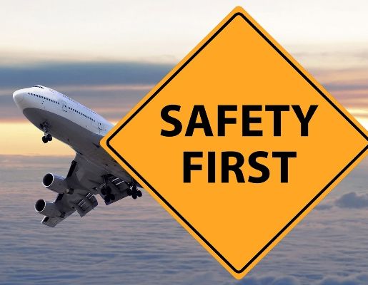
Nivel equivalente de seguridad operacional
El rendimiento de la gestión de la seguridad operacional debe ser equivalente o mejor que el cumplimiento del marco reglamentario prescriptivo.
Notes:
El resultante del rendimiento de seguridad operacional desde la introducción de elementos suplementarios basados en el rendimiento deberán ser equivalentes o mejores que el cumplimiento con el marco reglamentario puramente prescriptivo. Para evaluar que tal equivalencia es conseguida, deberá haber indicadores de seguridad operacional para monitorear el resultado general de eventos del sistema/proceso interesados para los cuales los elementos basados en rendimiento son introducidos.
Por ejemplo, el promedio de incidentes de la tasa general de vuelos planificados y gestión del combustible también conocida como (FPFM), después de la inserción de previsiones basadas en el rendimiento no deberá ser peor que la tasa de accidentes antes de la incorporación de las previsiones basadas en la performance (FPFM). Donde haya una degradación del sistema de rendimiento, el proveedor de servicio deberá trabajar en conjunto con el regulador para verificar el factor causal y la toma de acciones como sea apropiado. Las acciones apropiadas podrían incluir modificaciones a los requisitos basados en la performance o, donde sea necesario, el restablecimiento de los requisitos prescriptivos.

Slide 10
ELEMENTOS CRÍTICOS (CE)
Notes:
Aplicación de los SARPS de la OACI
Sistema Estatal de Supervisión de Seguridad y Elementos Críticos.
Los Estados deben considerar los elementos críticos (CE) para la supervisión de la seguridad operacional para implementar un sistema eficaz de supervisión de la seguridad operacional (SSO).
Se espera que los CE se implementen de una manera que asuma la responsabilidad compartida del Estado y la comunidad de la aviación.
Los CE de un sistema SSO abarcan todo el espectro de actividades de la aviación civil. La aplicación efectiva de las ocho CE es una indicación de la capacidad de un Estado para la vigilancia de la seguridad operacional.

Slide 11
Aplicación de los CE
Establecimiento
Los Estados deben considerar los elementos críticos (CE) para implantar un sistema eficaz de supervisión de la seguridad operacional (SSO)
CE1
CE2
CE3
Sistema de vigilancia de la SO
CE4
CE5
CE6
CE7
CE8
Implantación
Notes:
Aplicación de los SARPS de la OACI
Sistema Estatal de Supervisión de Seguridad y Elementos Críticos.
Los Estados deben considerar los elementos críticos (CE) para la supervisión de la seguridad operacional para implementar un sistema eficaz de supervisión de la seguridad operacional (SSO).
Se espera que los CE se implementen de una manera que asuma la responsabilidad compartida del Estado y la comunidad de la aviación.
Los CE de un sistema SSO abarcan todo el espectro de actividades de la aviación civil. La aplicación efectiva de las ocho CE es una indicación de la capacidad de un Estado para la vigilancia de la seguridad operacional.

Slide 12
¿PORQUÉ EL SSP?
Notes:
Porqué SSP?
La aplicación de la gestión de la seguridad requiere que las organizaciones estatales, como las autoridades de la aviación, adapten sus estructuras y funciones para apoyar relaciones eficaces con los proveedores de servicios y sus sistemas de gestión de la seguridad operacional (SMS). El SSP contiene los elementos para lograr tal convergencia.

Slide 13
Porqué el SSP?
SSP
SMS AOCs
SMS ADRs
SMS ATOs
SMS otros
SMS AMOs
SMS ANSPs
Para apoyar relaciones eficaces con los proveedores de servicios y sus sistemas de gestión de la seguridad operacional (SMS).
Notes:
Porqué SSP?
La aplicación de la gestión de la seguridad requiere que las organizaciones estatales, como las autoridades de la aviación, adapten sus estructuras y funciones para apoyar relaciones eficaces con los proveedores de servicios y sus sistemas de gestión de la seguridad operacional (SMS). El SSP contiene los elementos para lograr tal convergencia.

Slide 14
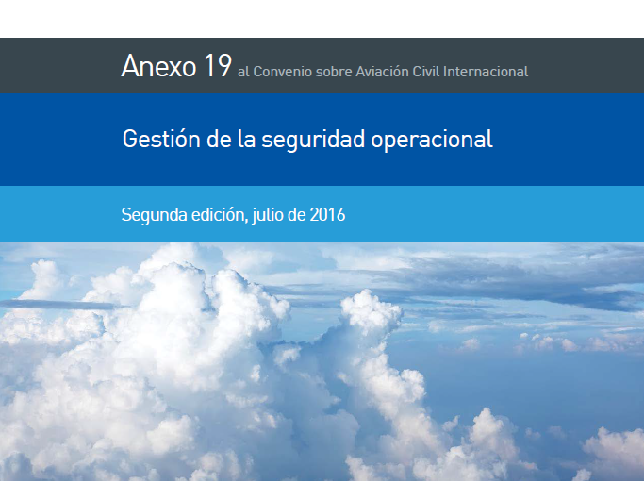
IMPLANTACIÓN DE UN SSP
Notes:
Implementación de un SSP
Un SSP es un sistema de gestión para la regulación y administración de la seguridad por parte del Estado. La implementación de un SSP es proporcional al tamaño y complejidad del sistema de aviación del Estado y requiere la coordinación entre las autoridades responsables de elementos individuales de las funciones de aviación civil en el Estado.
El Capítulo 3 del Anexo 19 presenta un conjunto de SARPs consolidados sobre Responsabilidades de la Administración de Seguridad del Estado para apoyar la implementación simplificada de un SSP.
El Capítulo 4 de la 3ra. Edición del Manual de Gestión de la Seguridad (SMM) proporciona orientación sobre el SSP.

Slide 15

  Los Estados establecerán y mantendrán un SSP que se ajuste a la dimensión y complejidad del sistema de aviación civil del Estado
Notes:
Los requisitos estatales de gestión de la seguridad operacional proporcionan las especificaciones de desempeño, personal y procesos, bajo la responsabilidad directa de los Estados, necesarios para la seguridad del transporte aéreo. Estos requisitos incluyen el establecimiento y mantenimiento de un sistema para supervisar y administrar la seguridad de una manera integrada, es decir, a través de un Programa de Seguridad del Estado (Véase el anexo 19, capítulo 3). Los SARPS que detallan las responsabilidades de gestión de la seguridad del Estado figuran en el capítulo 3 del anexo 19.
CAPÍTULO 3. RESPONSABILIDADES FUNCIONALES ESTATALES EN MATERIA DE GESTIÓN DE LA SEGURIDAD OPERACIONAL
3.1 Programa estatal de seguridad operacional (SSP)
Los Estados establecerán y mantendrán un SSP que se ajuste a la dimensión y complejidad del sistema de aviación civil del Estado, pero pueden delegar las funciones y actividades relacionadas con la gestión de la seguridad operacional a otro Estado, organización regional de vigilancia de la seguridad operacional (RSOO) u organización regional de investigación de accidentes e incidentes (RAIO).
Nota 1.— Los Estados conservan la responsabilidad de las funciones y actividades relacionadas con la gestión de la seguridad operacional delegadas a otro Estado, RSOO o RAIO.
Nota 2.— En el Manual de gestión de la seguridad operacional (SMM) (Doc 9859) figura orientación sobre el SSP y la delegación de las funciones y actividades relacionadas con la gestión de la seguridad operacional.

Slide 16
¿De qué esta compuesto el SSP?
De cuatro (4) componentes y catorce (14) elementos.
Política, objetivos y recursos estatales de seguridad operacional.
01
Gestión estatal de los riesgos de seguridad operacional
02
Aseguramiento estatal de la seguridad operacional
03
Promoción estatal de la seguridad operacional
04

Slide 17
Componente 1 del SSP
Política, objetivos y recursos estatales de seguridad operacional
Legislación aeronáutica básica
(CE-1)
01
Reglamentos de explotación específicos
(CE-2)
02
Sistema y funciones estatales
(CE-3)
03
Personal técnico cualificado
(CE-4)
04
Orientación técnica, instrumentos y suministro de información crítica
en materia de seguridad operacional
(CE-5)
05
Notes:
3.2 Política, objetivos y recursos estatales de seguridad operacional
3.2.1 Legislación aeronáutica básica
3.2.1.1 Los Estados establecerán legislación aeronáutica básica de conformidad con la Sección 1 del Apéndice 1.
3.2.1.2 Recomendación.—Los Estados deberían establecer una política de cumplimiento que especifique las
condiciones y circunstancias en las cuales los proveedores de servicios con un SMS pueden encargarse de sucesos que suponen algunos problemas respecto de la seguridad operacional, y resolverlos, internamente, en el contexto de su SMS, a satisfacción de la autoridad estatal competente.
3.2.2 Reglamentos de explotación específicos
3.2.2.1 Los Estados establecerán reglamentos de explotación específicos de conformidad con la Sección 2 del Apéndice 1.
3.2.2.2 Los Estados examinarán periódicamente los reglamentos específicos de funcionamiento, los textos de orientación y las políticas de implantación para asegurarse de que sigan siendo pertinentes y apropiados.
3.2.3 Sistema y funciones estatales
3.2.3.1 Los Estados establecerán un sistema y funciones estatales de conformidad con la Sección 3 del Apéndice 1.
3.2.3.2 Recomendación.— Los Estados deberían identificar, definir y documentar los requisitos, las obligaciones,
funciones y actividades relativas a la creación y el mantenimiento del SSP, comprendidas las directrices para planificar,
organizar, desarrollar, mantener, controlar y mejorar permanentemente el SSP de manera tal que cumpla los objetivos de seguridad operacional del Estado.
3.2.3.3 Recomendación.— Los Estados deberían establecer una política y objetivos de seguridad operacional que
reflejen su compromiso con respecto a la seguridad operacional y faciliten la promoción de una cultura positiva en la
comunidad de la aviación con respecto a la seguridad operacional.
3.2.3.4 Recomendación.— La política y los objetivos de seguridad operacional deberían publicarse y examinarse
periódicamente para garantizar que sigan siendo pertinentes y apropiados para el Estado.
3.2.4 Personal técnico cualificado
Los Estados establecerán requisitos en relación con las cualificaciones del personal técnico de conformidad con la Sección 4 del Apéndice 1.
Nota.— El término “personal técnico” se refiere a las personas que desempeñan funciones relacionadas con la seguridad operacional para el Estado o en nombre del mismo.
3.2.5 Orientación técnica, instrumentos y suministro de información crítica en materia de seguridad operacional
Los Estados establecerán orientación técnica e instrumentos y suministrarán información crítica para la seguridad operacional de conformidad con la Sección 5 del Apéndice 1.

Slide 18
Componente 2 del SSP
Gestión estatal de los riesgos de seguridad operacional
Obligaciones de otorgamiento de licencias, certificaciones, autorizaciones y aprobaciones (CE-6)
01
Obligaciones del sistema de gestión de la seguridad operacional
02
Investigación de accidentes e incidentes
03
Identificación de peligros y evaluación de riesgos de seguridad operacional
04
Gestión de riesgos de seguridad operacional
(CE-8)
05
Notes:
3.3 Gestión estatal de los riesgos de seguridad operacional
3.3.1 Obligaciones de otorgamiento de licencias, certificaciones, autorizaciones y aprobaciones
Los Estados cumplirán las obligaciones de otorgamiento de licencias, certificación, autorización y aprobación de conformidad con la Sección 6 del Apéndice 1.
3.3.2 Obligaciones del sistema de gestión de la seguridad operacional
3.3.2.1 Los Estados exigirán que los siguientes proveedores de servicios bajo su autoridad implanten un SMS:
organizaciones de instrucción reconocidas, de conformidad con el Anexo 1, que están expuestas a riesgos de seguridad operacional relacionados con las operaciones de aeronave al prestar sus servicios;
b) explotadores de aviones o helicópteros autorizados para llevar a cabo actividades de transporte aéreo comercial internacional, de conformidad con el Anexo 6, Parte I, o Parte III, Sección II, respectivamente;
Nota.— Cuando un organismo de mantenimiento reconocido no lleva a cabo las actividades de mantenimiento, de conformidad con el Anexo 6, Parte I, 8.7, sino que las mismas se realizan en el marco de un sistema equivalente según lo dispuesto en el Anexo 6, Parte I, 8.1.2, o Parte III, Sección II, 6.1.2, dichas actividades se incluyen en el ámbito de aplicación del SMS del explotador.
c) organismos de mantenimiento reconocidos que ofrecen servicios a los explotadores de aviones o helicópteros dedicados al transporte aéreo comercial internacional, de conformidad con el Anexo 6, Parte I, o Parte III, Sección II, respectivamente;
d) organizaciones responsables del diseño de tipo o de la fabricación de aeronaves, motores o hélices, de conformidad con el Anexo 8;
e) proveedores de servicios de tránsito aéreo (ATS), de conformidad con el Anexo 11; y
f) explotadores de aeródromos certificados, de conformidad con el Anexo 14, Volumen I.
Nota.—En el Capítulo 4 figuran otras disposiciones relacionadas con la implantación de SMS por parte de los proveedores de servicios.
3.3.2.2 Recomendación.— Los Estados deberían asegurarse de que los indicadores y metas de rendimiento en materia de seguridad operacional establecidos por los proveedores de servicios y los explotadores sean aceptables para el Estado.
Nota.— En el Manual de gestión de la seguridad operacional (SMM) (Doc 9859) figura orientación sobre la identificación de los indicadores y metas apropiados de rendimiento en materia de seguridad operacional.
3.3.2.3 El Estado de matrícula establecerá criterios para que los explotadores de la aviación general internacional de aviones grandes o de turborreactor, de conformidad con el Anexo 6, Parte II, Sección 3, implanten un sistema SMS.
Nota.— En el Capítulo 4 figuran disposiciones adicionales relacionadas con la implantación de SMS por parte de los explotadores de la aviación general internacional.
3.3.2.4 En los criterios establecidos por el Estado de matrícula de conformidad con 3.3.2.3 se tendrán en cuenta los elementos y el marco SMS que figuran en el Apéndice 2.
Nota.— En el Manual de gestión de la seguridad operacional (SMM) (Doc 9859) figura orientación sobre cómo establecer los criterios para implantar un SMS para los explotadores de la aviación general internacional.

Slide 19
Componente 3 del SSP
3.4 Aseguramiento estatal de la seguridad operacional
Obligaciones de vigilancia (CE-7)
01
Rendimiento estatal en materia de seguridad operacional
02
Notes:
3.4 Aseguramiento estatal de la seguridad operacional
3.4.1 Obligaciones de vigilancia
3.4.1.1 Los Estados cumplirán las obligaciones de vigilancia de conformidad con la Sección 7 del Apéndice 1.
Nota.— En la vigilancia del SMS del proveedor de servicios se tiene en cuenta el rendimiento en materia de seguridad operacional, así como la dimensión y complejidad de sus productos o servicios de aviación.
3.4.1.2 Recomendación.— Los Estados deberían establecer procedimientos para priorizar las inspecciones, auditorías y encuestas relacionadas con los elementos que plantean más preocupación o que requieren mayor atención.
Nota.— Los perfiles organizativos de riesgos, los resultados de la identificación de peligros y de la evaluación de riesgos, al igual que los resultados en materia de vigilancia, pueden proporcionar información para priorizar las inspecciones, auditorías y encuestas.
3.4.1.3 Recomendación.— Los Estados deberían examinar periódicamente el rendimiento en materia de seguridad operacional de cada proveedor de servicios.
3.4.2 Rendimiento estatal en materia de seguridad operacional
3.4.2.1 Los Estados determinarán el nivel aceptable de rendimiento en materia de seguridad operacional por medio de su SSP.
Nota 1.— Es posible lograr un nivel aceptable de rendimiento en materia de seguridad operacional para el Estado por medio de la implantación y el mantenimiento del SSP, así como de indicadores y metas de rendimiento en materia de seguridad operacional que demuestren que la gestión de la seguridad operacional se está llevando a cabo de manera eficaz y basándose en el cumplimiento de los SARPS existentes relacionados con dicha seguridad.
Nota 2.— En el Manual de gestión de la seguridad operacional (SMM) (Doc 9859) figura orientación para establecer indicadores y metas de rendimiento en materia de seguridad operacional, así como un nivel aceptable de rendimiento en materia de seguridad operacional.
3.4.2.2 Recomendación.— Los Estados deberían elaborar y mantener un proceso para evaluar la eficacia de las medidas emprendidas para manejar los riesgos de seguridad operacional y resolver los problemas de seguridad operacional.
Nota.— Los resultados de la evaluación de la seguridad operacional pueden utilizarse para establecer las prioridades de las medidas para manejar los riesgos de seguridad operacional.
3.4.2.3 Recomendación.— Los Estados deberían evaluar la eficacia de sus respectivos SSP para mantener o mejorar continuamente su nivel global de rendimiento en materia de seguridad operacional.

Slide 20
Componente 4 del SSP
Promoción estatal de la seguridad operacional
Comunicación y divulgación internas de la información sobre seguridad operacional
01
Comunicación y divulgación externas
de la información sobre seguridad operacional
02
Notes:
3.5 Promoción estatal de la seguridad operacional
3.5.1 Comunicación y divulgación internas de la información sobre seguridad operacional
Recomendación.— Los Estados deberían promover el conocimiento con respecto a la seguridad operacional y la compartición e intercambio de información sobre seguridad operacional para respaldar, en las organizaciones estatales de aviación, el desarrollo de una cultura positiva de seguridad operacional que promueva un SSP eficaz.
3.5.2 Comunicación y divulgación externas de la información sobre seguridad operacional
Recomendación.— Los Estados deberían promover el conocimiento con respecto a la seguridad operacional y la compartición e intercambio de información sobre seguridad operacional con la comunidad de la aviación para fomentar el mantenimiento y mejoramiento de la seguridad operacional y respaldar el desarrollo de una cultura positiva de seguridad operacional.
Nota 1.— Véase el Capítulo 5, 5.3, donde figuran más detalles acerca de la compartición e intercambio de información sobre seguridad operacional.
Nota 2.— La promoción del conocimiento con respecto a la seguridad operacional podría incluir la identificación de instrucción accesible en materia de seguridad operacional para la comunidad de la aviación.

Slide 21

FASES (ETAPAS) DE IMPLANTACIÓN DE UN SSP
Notes:
Implementación de un SSP
Un SSP es un sistema de gestión para la regulación y administración de la seguridad por parte del Estado. La implementación de un SSP es proporcional al tamaño y complejidad del sistema de aviación del Estado y requiere la coordinación entre las autoridades responsables de elementos individuales de las funciones de aviación civil en el Estado.
El Capítulo 3 del Anexo 19 presenta un conjunto de SARPs consolidados sobre Responsabilidades de la Administración de Seguridad del Estado para apoyar la implementación simplificada de un SSP.
El Capítulo 4 de la 3ra. Edición del Manual de Gestión de la Seguridad (SMM) proporciona orientación sobre el SSP.

Slide 22

“Fase 1 para la implantación del SSP”

Slide 23
Fase 1
Ítem 1.2 (i)
Resposabilidades de seguridad operacional estatal
a
c
e
Identificar la organización apoderada y al ejecutivo responsable del SSP
Realizar un análisis de brechas
Establecer un mecanismo de coordinación del SSP
b
d
f
Establecer el equipo de implementación SSP
Desarrollar documentación SSP, marco de trabajo, componentes y elementos
Desarrollar plan de implementación SSP

Slide 24
“Fase 2 para la implantación del SSP”

Slide 25
Fase 2
1
2
4
Ele. 1.1 – Establecer un marco de trabajo legislativo estatal
Ele. 1.2 (ii) b) – Definir y documentar la política y objetivos
Ele. 1.4 (i) - Establecer una legislación de cumplimiento (sanciones) básica
2
3
5
Ele. 1.2 (ii) a) – Identificar, definir y documentar las responsabilidades de la gestión de SO
Ele. 1.3 - Establecer un proceso de investigación de accidentes e incidentes graves
Ele. 3.1 (i) – Supervisión estatal y vigilancia de proveedores

Slide 26
Fase 2 (Cont.)
6
Ele. 2.1 (i) – Facilitar y promover la educación del SMS para proveedores de servicios

Slide 27
“Fase 3 para la implantación del SSP”

Slide 28
Fase 3
1. Ele. 1.4 (ii) - Promulgar la política y legislación de cumplimiento que incluya:
1
1
2
Ele. 1.4 (ii) a) - Disposiciones a proveedores para que aborden y resuelvan desviaciones de SO y calidad de forma interna
Ele. 1.4 (ii) c) Disposiciones para evitar el uso de datos para propósitos que no sean la mejora de la SO
Ele. 2.1 (ii) – Desarrollar reglamentos armonizados que requieran la implantación del SMS
1
1
3
Ele. 1.4 (ii) b) - Condiciones y circunstancias en la que un Estado puede intervenir las desviaciones de SO
Ele. 1.4 (ii) d) Disposiciones para proteger las fuentes de información de los sistemas de notificación voluntaria / confidencial
Ele. 3.2 (i) a) – Establecer sistemas de recopilación e intercambio de datos

Slide 29
Fase 3
(Cont.)
3
Ele. 3.2 8(i) b) – Establecer SPIs de alto impacto, niveles de objetivos y niveles de alerta

Slide 30
“Fase 4 para la implantación del SSP”

Slide 31
Fase 4
1
3
3
Ele. 2.2 – Revisar y acordar los SPIs del proveedor
Ele. 3.2 (ii) a) – Implementar sistemas de notificación voluntaria / confidencial
Ele. 3.2 (ii) c) – Promover el intercambio de información de SO con proveedores y otros Estados y entre ellos
2
3
4
Ele. 3.1 (ii) – Incorporar el SMS y los SPIs del proveedor en el programa de vigilancia de rutina
Ele. 3.2 (ii) b) - Establecer SPIs /calidad de bajo impacto con control del nivel de metas y alertas según corresponda
Ele. 3.3 – Priorizar inspecciones y auditorías basadas en el análisis de riesgos de SO o datos de calidad, donde corresponda

Slide 32
Fase 4 (Cont.)
5
Ele. 3.1 (iii) – Establecer un mecanismo de revisión interna que aborde el SSP para garantizar la eficacia y la mejora continua

Slide 33
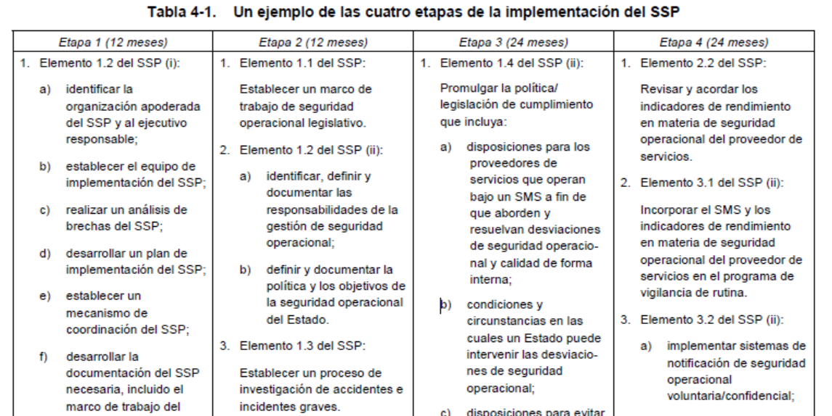
Fases de implementación del SSP
Notes:
Conferencia de Seguridad Operacional de Alto Nivel 2010 - RECOMENDACIÓN 2/5
La OACI deberá desarrollar, en estrecha colaboración con los Estados, las organizaciones internacionales y nacionales, un nuevo Anexo dedicado a las responsabilidades de gestión de seguridad operacional y procesos que harán frente a las responsabilidades de gestión de la seguridad operacional de los Estados enmarcadas bajo el Programa de Seguridad Operacional del Estado (SSP).
El nuevo Anexo de Seguridad Operacional deberá facilitar la provisión al Estado y los explotadores aéreos de información de seguridad operacional de las compañías aéreas para el transporte publico, además de especificar las responsabilidades de seguridad operacional de alto nivel de los Estados.

Slide 34
Fases de implementación del SSP
Fase 1 (12 meses) | Fase 2 (12 meses) | Fase 3 (24 meses) | Fase 4 (24 meses)
Ele. 4.1
Ele. 4.2

Slide 35

Preguntas?

Slide 36
Gracias
👍
Por su tiempo y atención

